Slide 1
Slowakische Rezepte

Slide 2
Weihnachtsknospen- opekance
Zutaten: 1 Becher Mehl, 1 Prise Salz, ½ Becher Milch, 10 g Hefe, ½ EL Zucker, zum Bestreuen, gemahlener Mohn, Butter.
Zubereitung: In die lauwarme Milch Hefe, Zucker und 1 EL Mehl geben, verrühren, aufgehen lassen. Den Teig kneten, mit einem Küchentuch zudecken und noch rasten lassen. Aus dem Teig lange etwa 1,5-2 cm dünne Walzen formen. Walzen in gleichmäßige 1,5 cm große Stücke schneiden und auf ein befettetes Blech nebeneinander legen. Im vorgeheizten Ofen 20-25 Minuten backen. Sie sollen ein bisschen härter und gut gebacken sein. Fertig gebackene Stücke vom Blech nehmen, voneinander trennen und mit heißer Milch und zerlassener Butter übergießen, damit sie weich werden. Nicht mit zu viel Milch übergießen, nur so viel, wie die Teigstücke aufsaugen können. Mit gemahlenem Mohn und Staubzucker bestreuen.

Slide 3
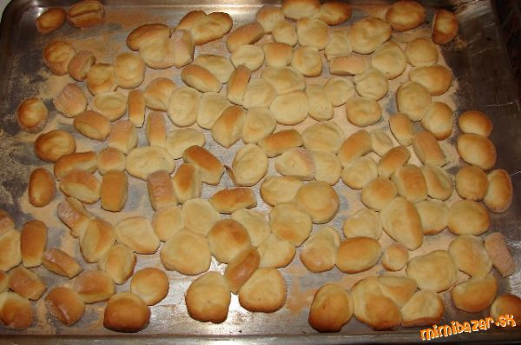
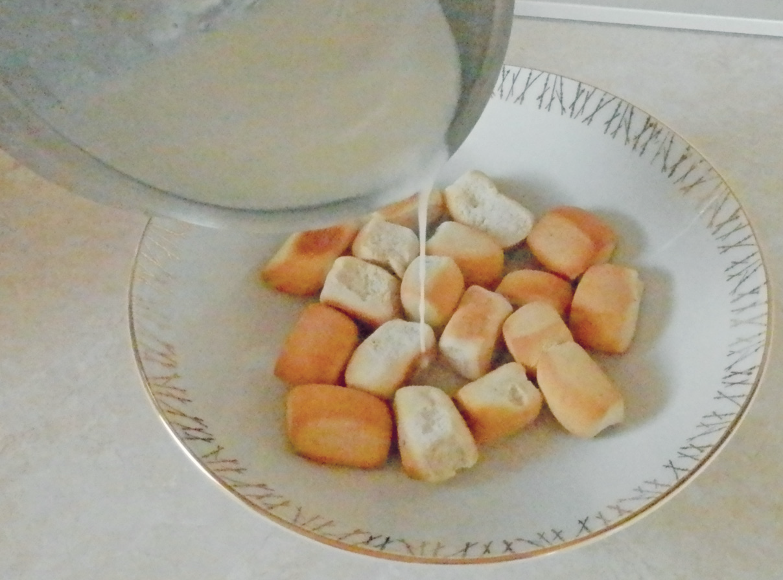
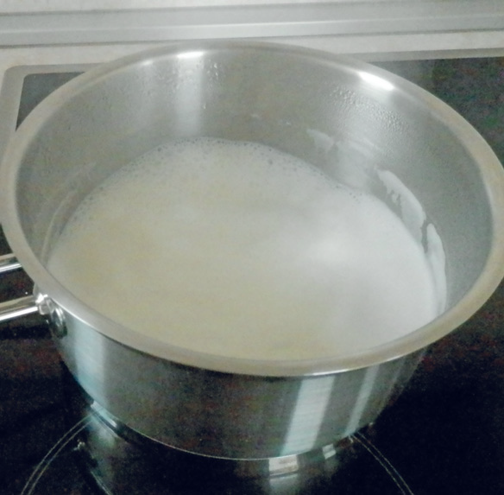

Slide 4
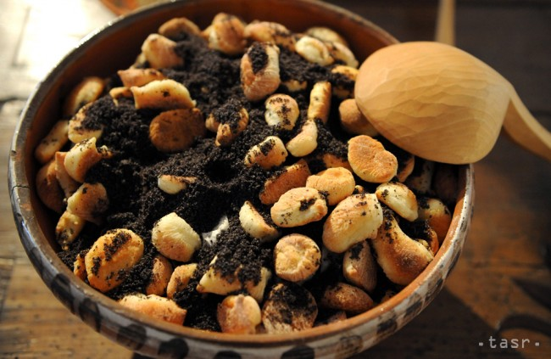
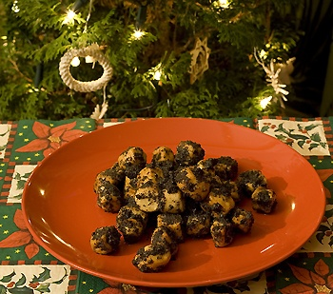

Slide 5
Brimsennockerln-bryndzové halušky
Zutaten:
Teig: 600 g Kartoffeln, 300 g Mehl
weitere Zutaten: Salz, 250 g Brimsen, 150 g Speck
Zubereitung: Kartoffeln sehr fein reiben, in einer Schüssel mit Salz und Mehl zu einem Teig so lange verrühren, bis der Teig sich von der Schüssel löst. Wasser in einem groβen Topf zum Kochen bringen und salzen. Den Speck in einer Pfanne anbraten. Den Teig durch ein Sieb mit groβen Löchern ins Wasser geben oder auf einem Brett mit einem Messer in kleine Stücke schneiden und ins Wasser geben. Umrühren, damit die Nockerln nicht verkleben. Wenn die Nockerln an die Oberfläche kommen, das Wasser abgieβen. Nockerln nicht abkühlen lassen, sondern sofort mit Brimsen verrühren und auf einen Teller geben, Speck darüber geben und servieren. Statt Brimsen kann man auch Sauerkraut, Schmierkäse, Rühreier nehmen.

Slide 6
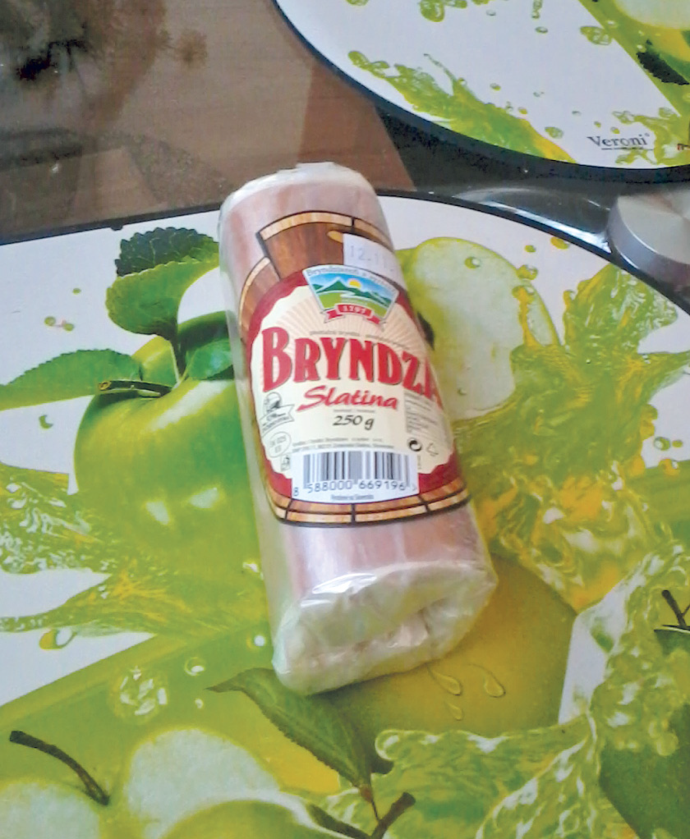
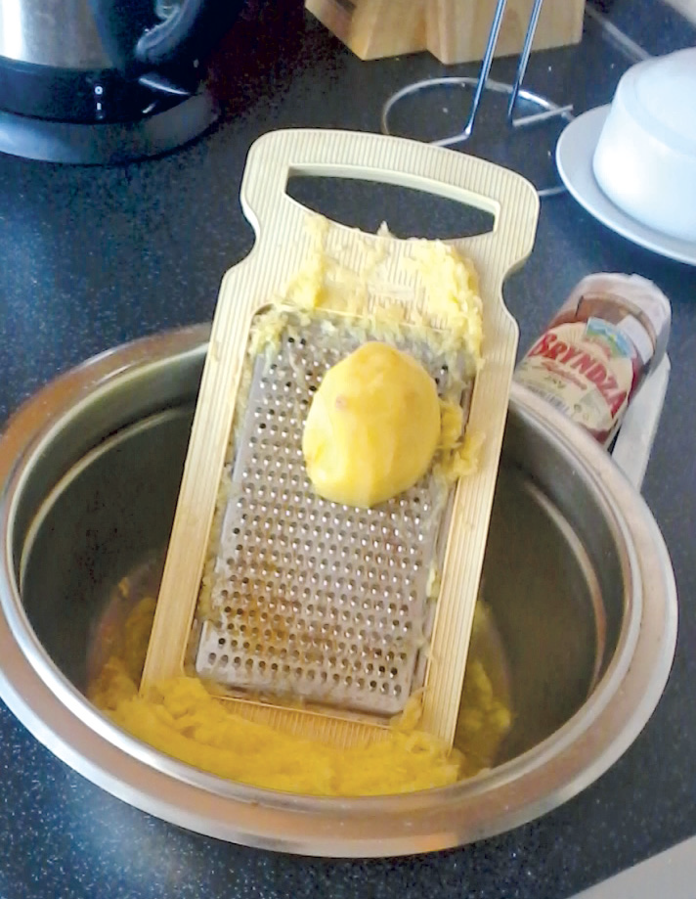
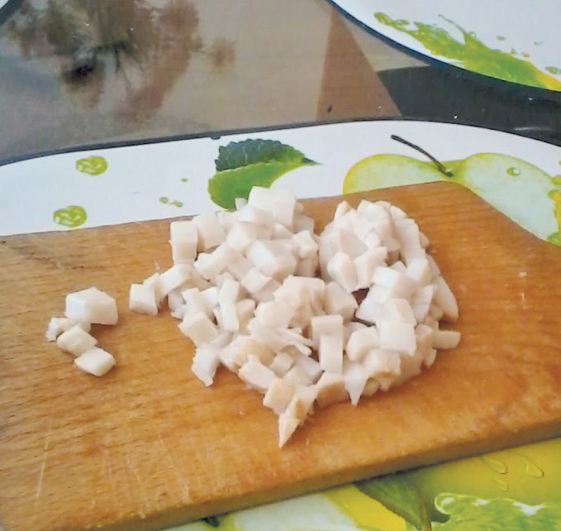
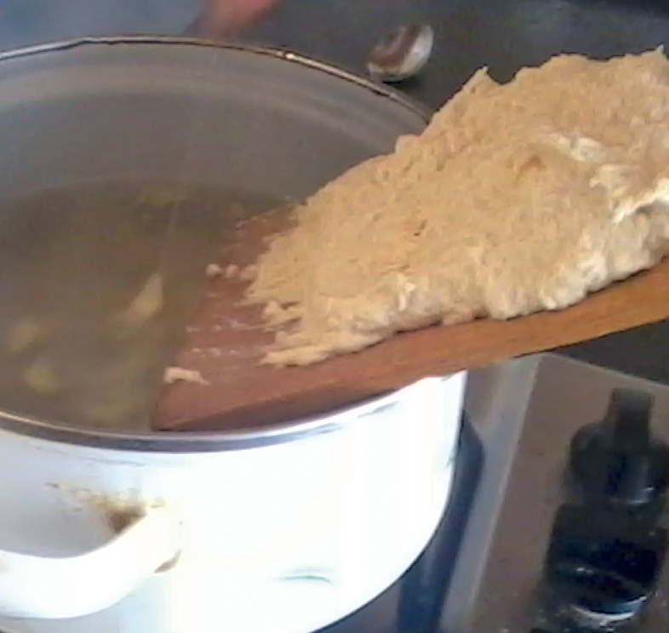

Slide 7
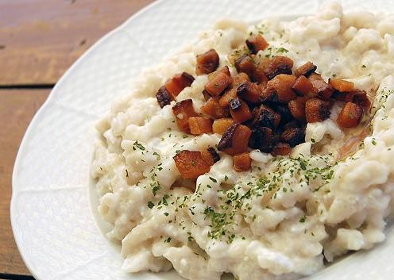
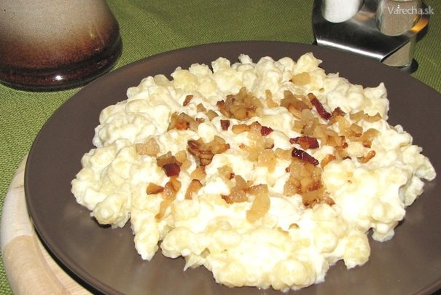

Slide 8
Weihnachtskrautsuppe
Zutaten: 1kg Sauerkraut aus dem Fass, auch mit dem Saft, ungefähr 2l Wasser, 2 Hände voll getrocknete Pilze (am besten Steinpilze), 2 geräucherte Würste, 2 EL Butter, 2 EL Mehl, 1 süße Sahne, Salz.
Zubereitung: Sauerkraut mit Saft, Pilzen und Würsten langsam köcheln lassen. Wenn Sauerkraut gekocht ist, Würste herausnehmen. Aus Butter und Mehl Mehlschwitze machen, mit 2 dcl kaltem Wasser abschrecken, gut verrühren, Sahne hinzufügen, wieder gut verrühren und zu Kraut gießen. Einmal kochen lassen, nach Geschmack salzen und in Stücke geschnittene Würste zugeben.

Slide 9
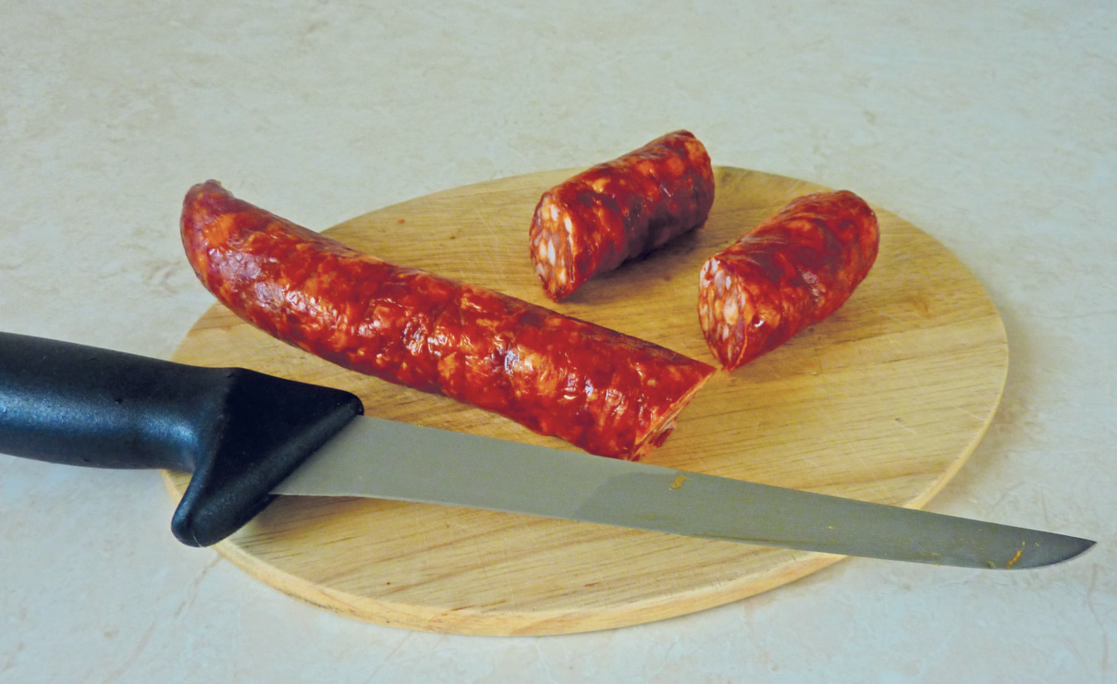
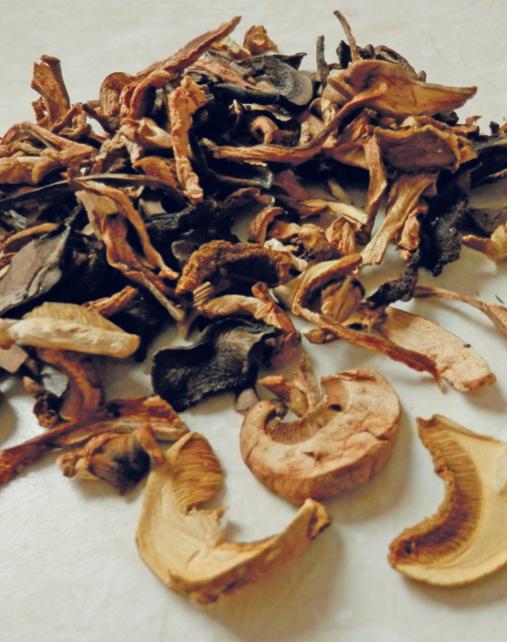

Slide 10
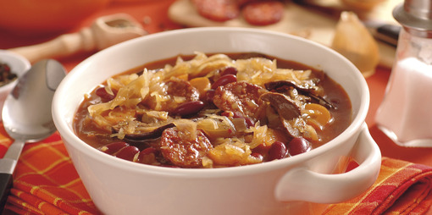
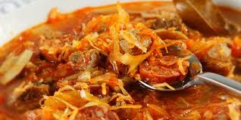

Slide 11
Guten Appetit!

